Slide 1
Hackathon Data Science · M2 DS4SC · 4 novembre 2026
Prédire qui va déclarer un sinistre automobile
0,30079
Gini officiel de notre meilleure soumission (2_306)
Classer 148 803 assurés du plus au moins risqué
Groupe 2 · Membre 1 · Membre 2 · Membre 3 · Membre 4 · Membre 5
Notes:
Membre 1. Présenter l'équipe et le sujet en une phrase : on ne cherche pas à dire qui aura un sinistre, mais à classer les assurés par niveau de risque. Le score officiel est donné tout de suite : 0,30079.

Slide 2
Baseline largement battue, meilleur score : 0,30079
Baseline · Compétition
0,30079
0,285
+0,046
× 5,5
Gini officiel (serveur) de la soumission 2_306
Gini en validation croisée (± 0,007), estimation interne fiable
de Gini gagnés sur un modèle simple (régression logistique : 0,239)
de sinistres dans les 10 % jugés les plus risqués vs les 10 % les moins risqués
Notre fil conducteur
Mesurer avant de décider : chaque idée est une expérience, comparée à la précédente sur les mêmes données, et gardée seulement si elle gagne sur les 5 découpages.
Résultat : 60 expériences tracées, 6 soumissions, et un modèle final qui mélange quatre approches complémentaires.
Notes:
Membre 1. Les 4 chiffres à retenir. La baseline du prof est dépassée dès la première soumission. Le Gini officiel (0,301) est un peu au-dessus de notre CV (0,285) : c'est la variance normale du test, on en reparlera.

Slide 3
Un problème rare et bruité : 3,6 % de sinistres
Analyse du sujet
446 409
Ce que la métrique impose
Gini = 2 × AUC − 1
assurés pour apprendre (train), 148 803 à prédire (test)
Seul l'ordre des prédictions compte : ranger les assurés du plus au moins risqué.
Pas de seuil à choisir, pas besoin de calibrer les probabilités.
Avec 3,6 % de positifs, l'accuracy n'a aucun sens (99 % de « non » = 96 % de réussite).
Validation stratifiée obligatoire pour garder 3,6 % de sinistres dans chaque découpage.
Signal faible attendu : on s'attend à un Gini sous 0,30, donc à des gains de quelques millièmes.
3,64 %
seulement déclarent un sinistre : classes très déséquilibrées
57
variables anonymisées : individu, région, véhicule, calculées
Notes:
Membre 1. Expliquer le Gini simplement : 0 = hasard, 1 = classement parfait. Insister : pas de seuil, c'est un problème de classement.

Slide 4
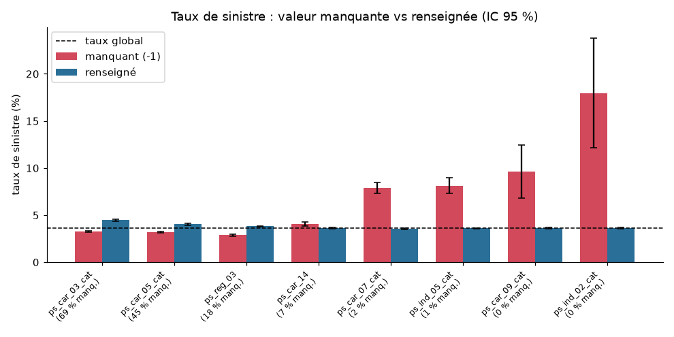
Les manquants sont une information, pas un défaut
Analyse du sujet
13 variables contiennent des -1 (manquants), jusqu'à 69 % pour ps_car_03_cat.
Manquer de ps_car_07_cat ou ps_ind_05_cat multiplie le risque par 2,2.
À l'inverse, les 3 variables les plus manquantes signalent un risque plus faible (×0,75).
Décision : garder les -1 tels quels. Imputer par une moyenne effacerait ce signal.
Notes:
Membre 1. Lire le graphique : barres rouges = taux de sinistre quand la variable manque, bleues = quand elle est renseignée. La ligne pointillée est le taux moyen 3,64 %.

Slide 5
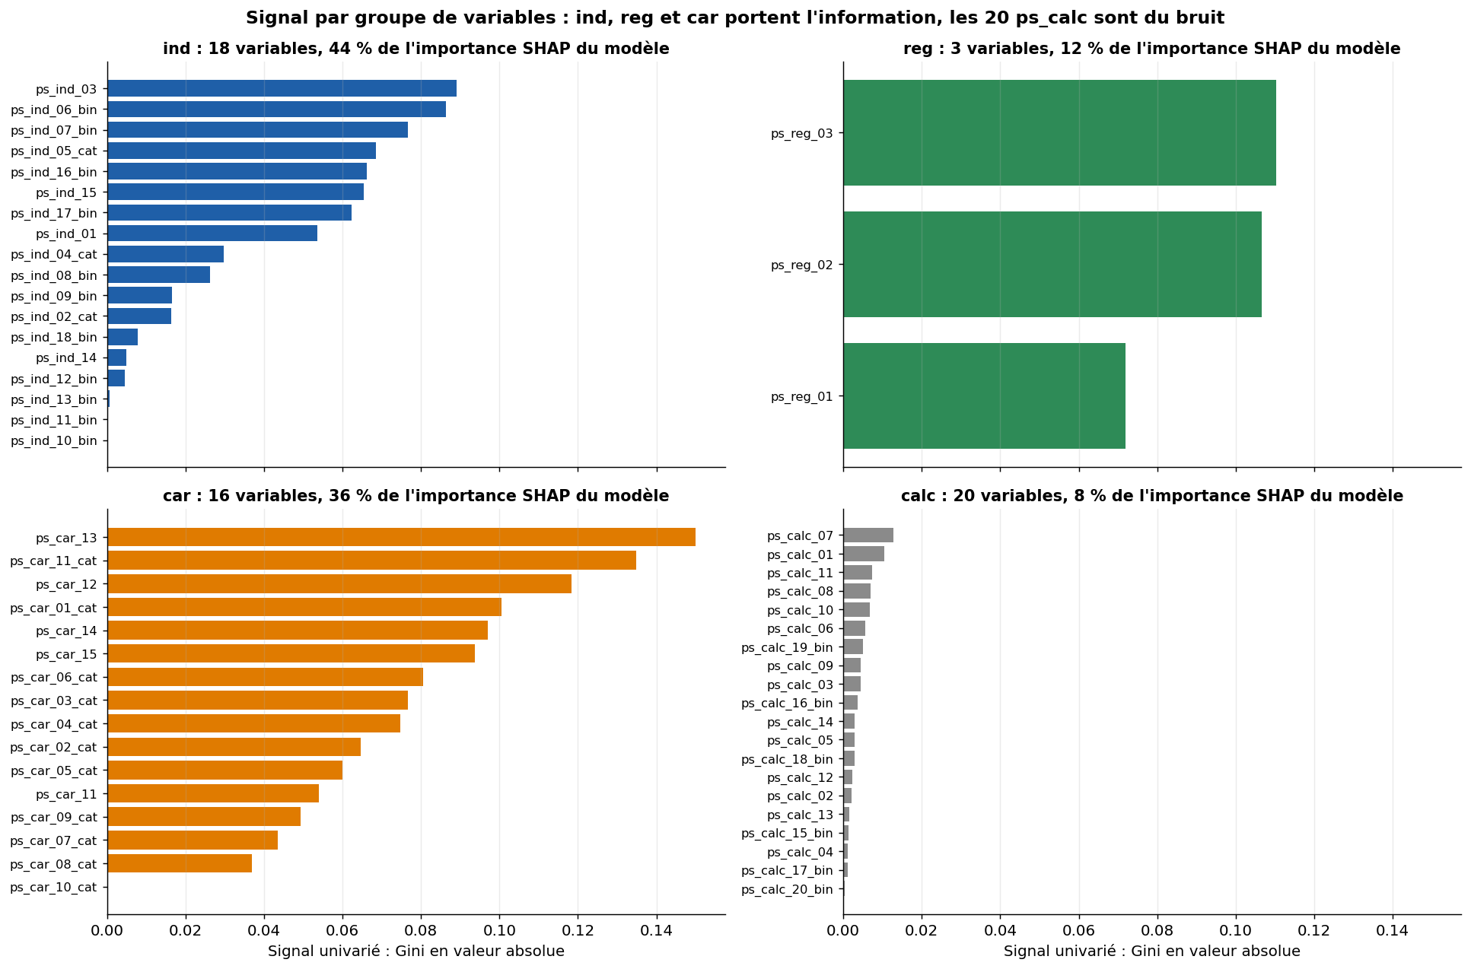
Les 20 variables « calc » ne portent aucun signal
Analyse du sujet
Les ps_calc_* sont du bruit
Gini individuel ≤ 0,007. Un modèle qui n'utilise qu'elles obtient 0,002. Retirées : modèle plus simple, rien de perdu.
Train et test se ressemblent
Un modèle chargé de les distinguer fait AUC 0,5008, le hasard. Notre validation croisée prédit donc bien le score du test.
Notes:
Membre 1. Deux constats qui structurent la suite : on retire les calc ; et on peut faire confiance à la validation croisée (adversarial validation à 0,50). Variables clés : ps_car_13, ps_ind_03, ps_ind_05_cat, ps_car_11_cat.

Slide 6
Un protocole unique pour comparer honnêtement
Méthodologie
1
Découpage figé en 5 folds
2
Une seule modification à la fois
Validation croisée stratifiée (graine 42), enregistrée une fois et réutilisée par toutes les expériences : on compare toujours sur les mêmes données.
Chaque expérience change une seule chose par rapport à sa référence. On sait ainsi exactement ce qui fait gagner ou perdre.
3
Comparaison fold par fold
4
Contrôle indépendant
On garde si le gain apparaît sur 5 folds sur 5, ou dépasse 2 erreurs-types. Sinon : « neutre ». Écart entre folds ≈ 0,0075.
Avant chaque soumission : vérification du format, recherche de fuites, reproduction des scores. 4 revues, 0 soumission invalide.
Notes:
Membre 2. C'est le cœur de la note méthodologie. Insister sur le point 3 : avec un bruit de 0,0075 entre folds, un gain de 0,0003 sur la moyenne ne veut rien dire ; il faut regarder fold par fold.

Slide 7
De la baseline au premier mélange : +0,044 de Gini
Méthodologie
Régression logistique : repère simple, 0,239.
LightGBM sur données brutes : +0,040 d'un coup. Les arbres gèrent seuls les -1 et les interactions.
Retirer les calc : +0,002 sur 4 folds sur 5. Pas significatif, mais le modèle perd 20 variables inutiles.
Mélanger LightGBM, XGBoost et CatBoost : +0,0026, gagné sur les 5 folds.
Notes:
Membre 2. Raconter la progression. Première soumission valide dès 9h30 (2_302), pour sécuriser la baseline.

Slide 8
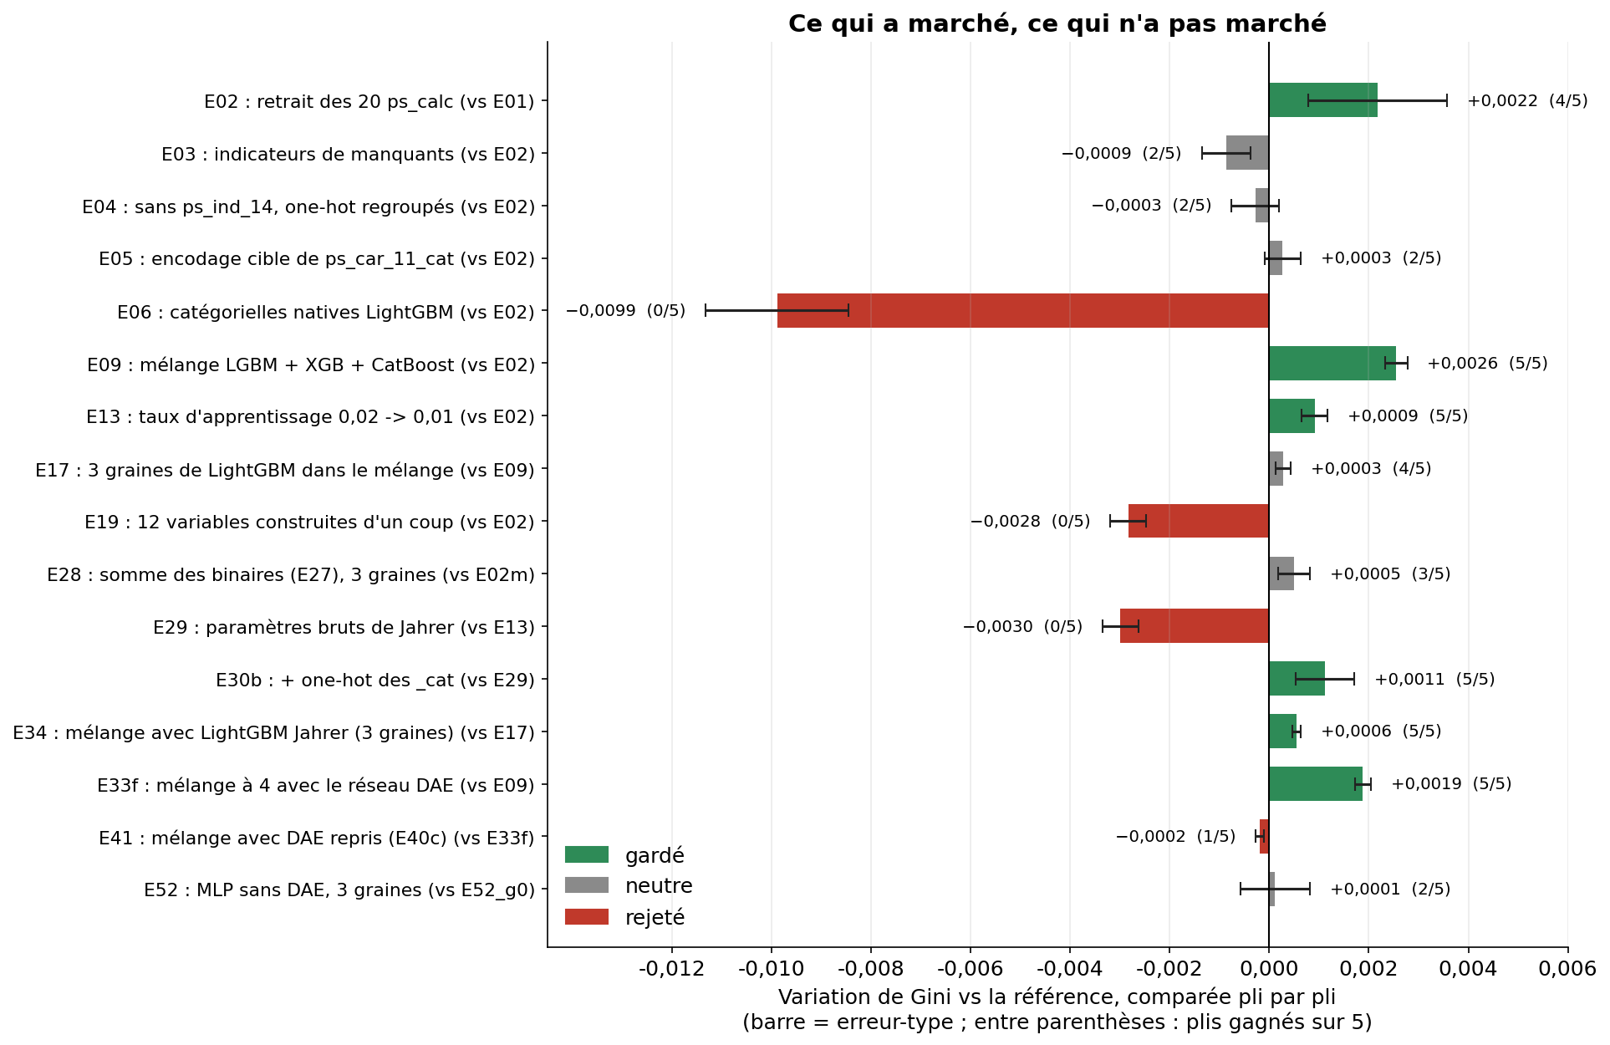
Les échecs nous ont autant appris que les succès
Méthodologie
Les arbres n'ont pas besoin d'aide
Indicateurs de manquants, encodages, 12 variables construites : neutres ou négatifs.
Un faux positif démasqué
E27 gagnait 5/5 avec une graine, mais plus avec 3 graines. Le hasard imite un gain.
Pas de grid search
Avec ce bruit, elle aurait choisi du hasard. Un paramètre à la fois.
Notes:
Membre 3. Vert = gardé, gris = neutre, rouge = rejeté. Le chiffre entre parenthèses = nombre de folds gagnés sur 5. Insister sur E27 : c'est la preuve que notre protocole protège contre les faux gains.

Slide 9
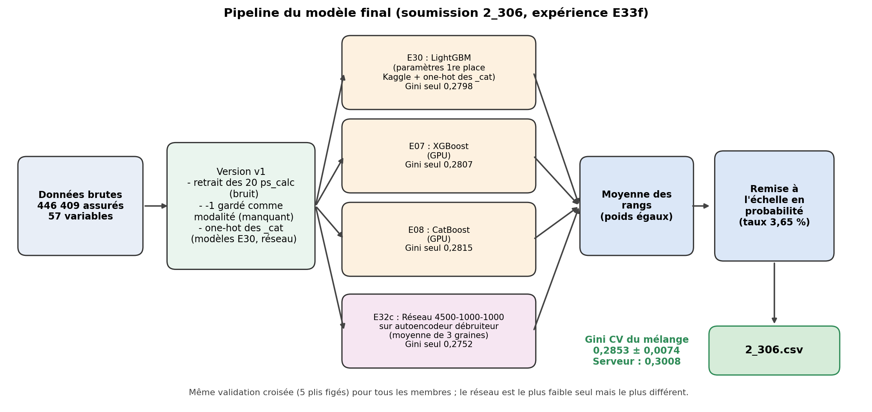
Le modèle final mélange quatre visions des données
Méthodologie
L'autoencodeur débruiteur, simplement
On abîme 15 % des cases de chaque ligne avec la valeur d'un autre assuré.
Un réseau apprend à reconstruire la ligne d'origine.
Ses couches internes deviennent une nouvelle description des assurés, sur laquelle un 2ᵉ réseau prédit le sinistre.
Appris sans la cible : aucune fuite possible.
Moyenne des rangs à poids égaux : le Gini ne dépend que de l'ordre, et des poids optimisés n'ont rien apporté (+0,0001). Les rangs sont ensuite remis à l'échelle des probabilités sans changer l'ordre.
Technique d'autoencodeur à bruit d'échange décrite par M. Jahrer (2017), réimplémentée en version réduite et validée avec notre protocole.
Notes:
Membre 4. Expliquer l'autoencodeur avec l'image d'un texte à trous : en apprenant à corriger, le réseau comprend la structure des données. Version réduite : 32 minutes d'entraînement sur GPU. Le réseau seul fait 0,275, moins bien que les arbres, mais il apporte autre chose.

Slide 10
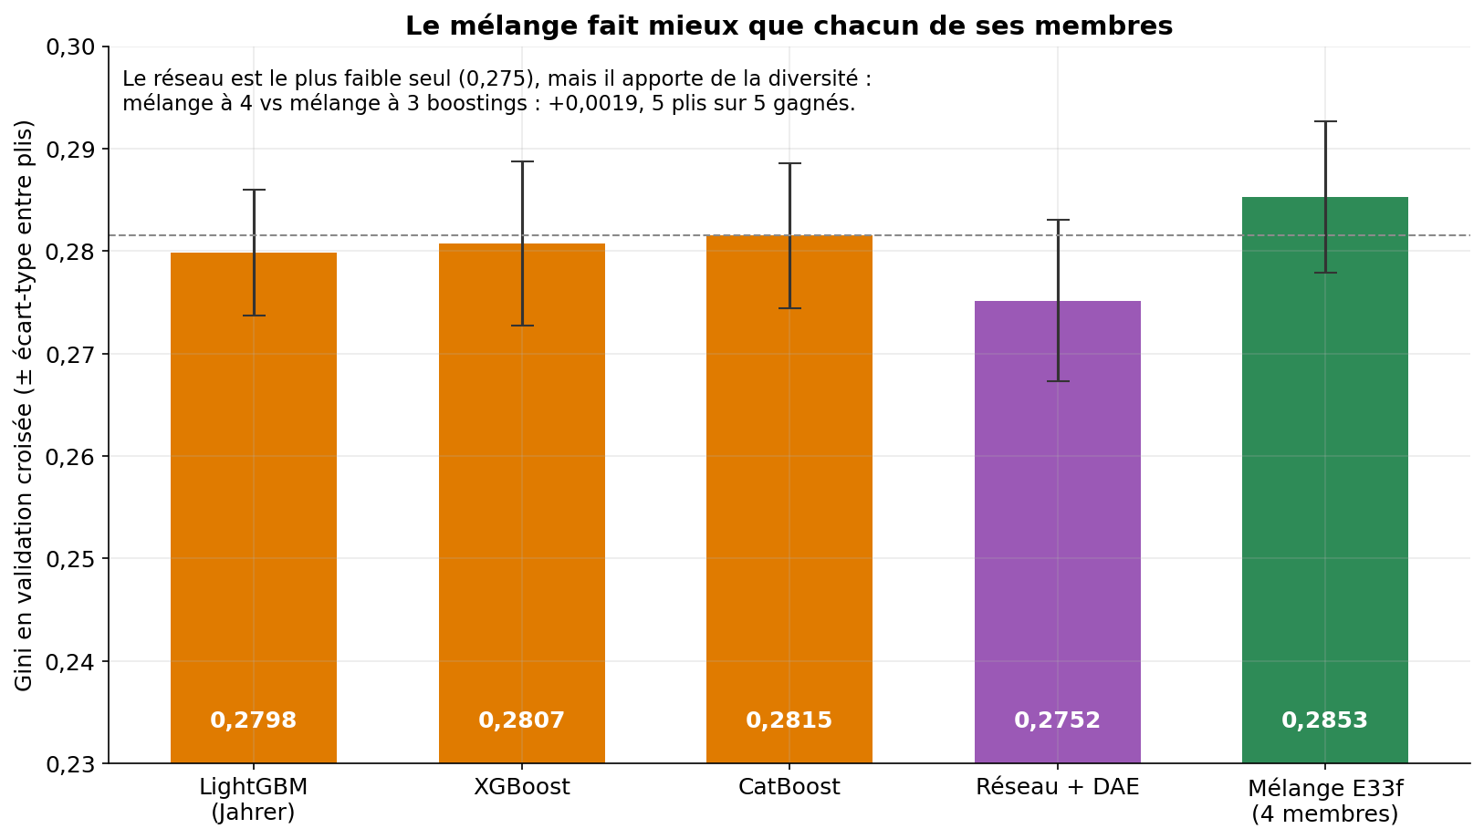
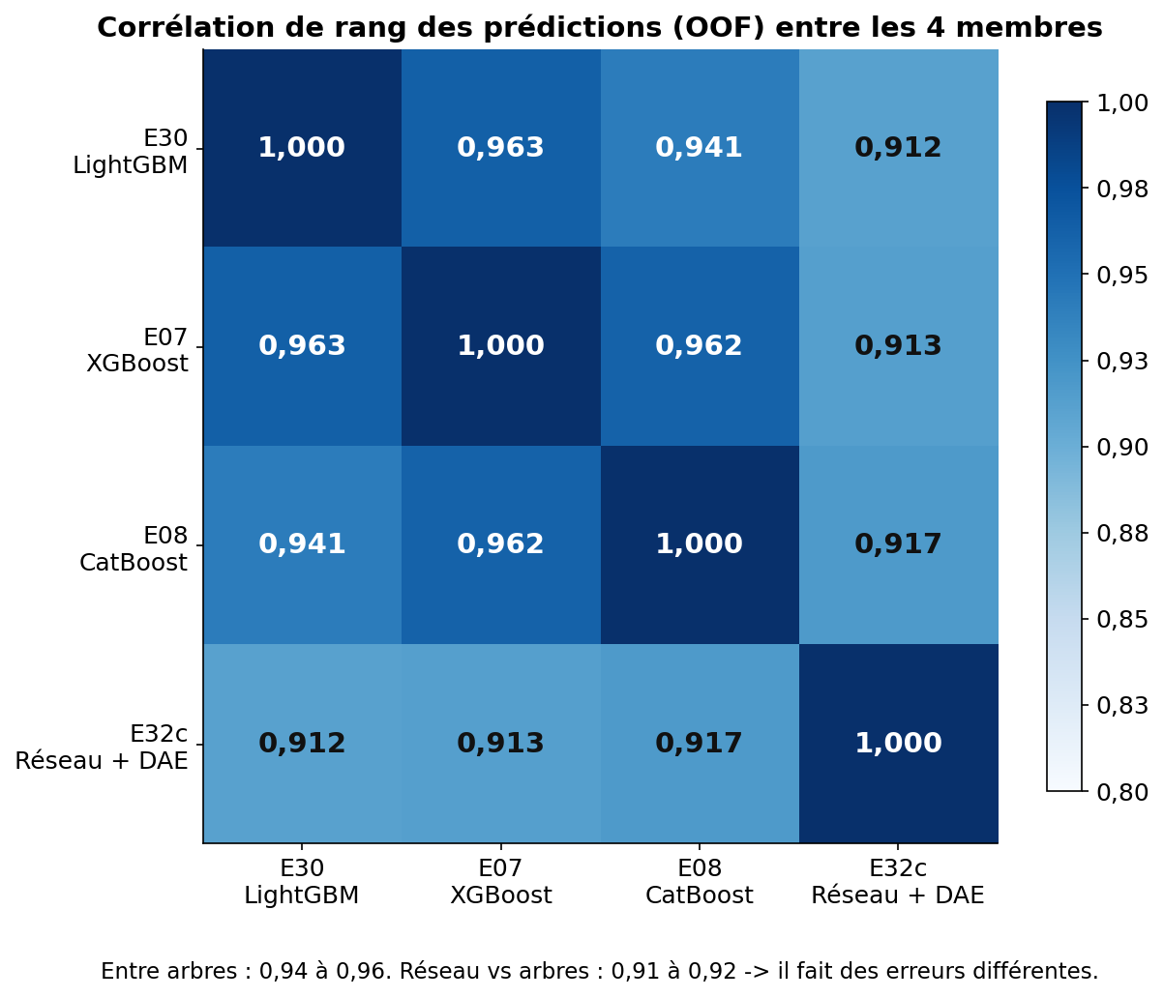
Le réseau, plus faible seul, fait gagner le mélange
Analyse du sujet
Pourquoi ça marche : les trois boostings se trompent sur les mêmes assurés (corrélation 0,94–0,96). Le réseau voit les données autrement (0,91) : ses erreurs compensent les leurs. Le mélange (0,2853) bat chaque modèle seul, sur les 5 folds.
Notes:
Membre 4. Message clé : dans un mélange, la diversité compte plus que la force individuelle. +0,0019 apporté par le réseau, gagné sur les 5 folds.

Slide 11
Chaque soumission a progressé, validée avant envoi
Compétition
0,30079
Gini officiel de 2_306, notre meilleur score
Chaque fichier soumis a d'abord gagné en validation croisée et passé un contrôle indépendant.
Officiel (0,301) au-dessus de la CV (0,285) : variance normale du test, pas une fuite.
2_307 : +0,0003 en CV, −0,0005 au serveur. Égalité dans le bruit : on garde le plus simple, 2_306.
Notes:
Membre 5. On n'a pas utilisé le serveur pour choisir nos modèles (risque de surapprendre le classement). Le serveur ne sert qu'à confirmer.

Slide 12
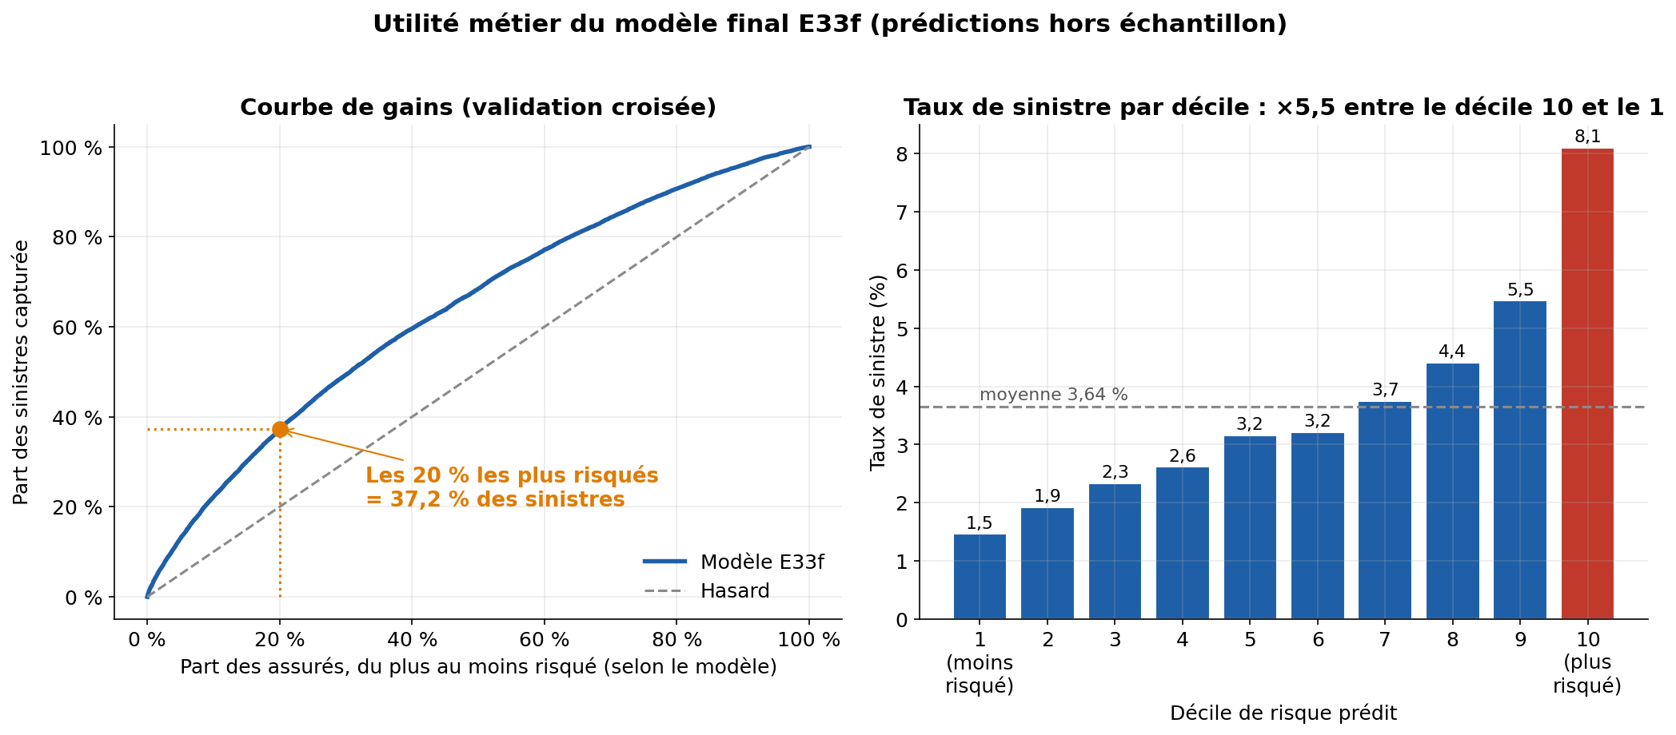
20 % des assurés concentrent 37 % des sinistres
Analyse du sujet
Segmenter le portefeuille
Variables clés
Usage réaliste
Taux de 1,5 % à 8,1 % selon le décile : de quoi ajuster les primes.
ps_car_13, ps_ind_03, ps_ind_05_cat, ps_ind_15 (importance SHAP).
AUC 0,64 : on classe une population, on ne désigne pas un futur sinistré.
Notes:
Membre 5. Traduire le Gini en langage d'assureur. Préciser que l'importance SHAP vient du LightGBM de référence, pas du mélange final. Variables anonymisées : hypothèses prudentes seulement.

Slide 13
Un code numéroté, commenté et reproductible
Clarté du code
usine/src/
utils.py Gini, folds figés
01_audit.py audit des données
02_prepare.py version v1 (sans calc)
03_train.py LightGBM, XGBoost, CatBoost
12_dae.py autoencodeur débruiteur
13_nn_dae.py réseau sur l'autoencodeur
06_melange.py moyenne des rangs
07_rangs_vers_proba.py écriture de 2_306.csv
README_2_306.md 11 commandes, ~50 min
usine/experiences/registre.csv 60+ expériences
Lisible
Chaque script : en-tête (rôle, entrées, sorties, commande), sections numérotées, commentaires qui expliquent le pourquoi.
Reproductible
Graines fixées, folds figés, une commande par étape. Relancé, le code redonne nos fichiers à l'identique.
Traçable
Registre de toutes les expériences, journal de bord des décisions, historique sur GitHub.
Notes:
Membre 4. Ouvrir 03_train.py en direct : montrer la config E30 et la fonction comparer (règle de décision). Puis 12_dae.py : la fonction swap_noise. Lignes clés dans README_2_306.md, section 5.

Slide 14
Cinq rôles, un journal commun, une relecture croisée
Travail en équipe
1
2
3
4
5
Membre 1
Membre 2
Membre 3
Membre 4
Membre 5
Données
Protocole
Expériences
Modèles avancés
Analyse métier
Audit, valeurs manquantes, analyse des variables
Validation croisée, baseline, règle de décision
Itérations, comparaisons, analyse des échecs
Autoencodeur, réseau, mélange, code
Interprétation, courbes de gains, synthèse
Journal de bord partagé
Relecture croisée
Travail en parallèle
Chaque décision, expérience et soumission y est datée et justifiée.
Aucune soumission sans contrôle par un autre membre : format, fuites, reproductibilité.
Analyse et modélisation menées en même temps, points d'étape à 11h et 14h.
Notes:
Tous. À adapter : remplacer « Membre 1…5 » par vos prénoms et ajuster les rôles à ce que chacun a réellement fait.

Slide 15
Ce qu'on retient
1
Mesurer avant de décider
Manquants informatifs, calc inutiles, pas de dérive : tout a été vérifié avant d'agir.
2
Se méfier des petits gains
Sous 0,001, deux modèles sont à égalité. Le protocole fold par fold a démasqué un faux positif.
3
La diversité paie
Un réseau plus faible seul fait gagner le mélange, parce qu'il se trompe autrement.
Limites et pistes : variables anonymisées et sans date ; avec plus de temps, plusieurs autoencodeurs et une validation sur d'autres découpages.
Notes:
Membre 5. Conclure sur les trois idées, puis ouvrir aux questions.

